Slide 1

KHỞI ĐỘNG
“Một người đi xe đạp từ A đến B với vận tốc không đổi là 20 km/h hết 6 giờ. Hỏi nếu người đó đi bằng xe gắn máy với vận tốc không đổi là 40 km/h thì hết bao nhiêu thời gian?

Slide 2
TIẾT 39 +40 +41 +42
BÀI 3. ĐẠI LƯỢNG TỈ LỆ NGHỊCH

Slide 3
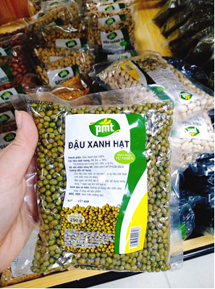
BÀI 3. ĐẠI LƯỢNG TỈ LỆ NGHỊCH
1. Đại lượng tỉ lệ nghịch
KHÁM PHÁ 1
a) Mẹ của Mai nhập về 20 kg đậu xanh để bán. Mai giúp mẹ chia đậu thành các gói nhỏ bằng nhau để dễ bán. Gọi s là số gói, m (kg) là khối lượng mỗi gói.
Em hãy tính tích s.m = ?và tìm s khi:
m = 0,5
m = 1
m =2

Slide 4
BÀI 3. ĐẠI LƯỢNG TỈ LỆ NGHỊCH
KHÁM PHÁ 1

Slide 5
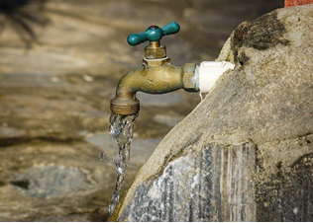
BÀI 3. ĐẠI LƯỢNG TỈ LỆ NGHỊCH
KHÁM PHÁ 1
b) Một vòi nước chảy vào bể cạn có dung tích 100 l. Gọi V là số lít nước chảy được từ vòi vào bể trong một giờ và gọi t là thời gian để vòi chảy đầy bể.
Em hãy lập công thức tính t theo V và tìm t khi:
V = 50
V = 100
V = 200

Slide 6
BÀI 3. ĐẠI LƯỢNG TỈ LỆ NGHỊCH
KHÁM PHÁ 1
b/ Công thức tính t theo V:

Slide 7
BÀI 3. ĐẠI LƯỢNG TỈ LỆ NGHỊCH
Hai công thức trên có điểm gì giống nhau?
Đại lượng này bằng một số khác 0 chia cho đại lượng kia.
Trong câu a/ ta nói đại lượng s tỷ lệ nghịch với đại lượng m theo hệ số tỷ lệ 20
KẾT LUẬN
(Sgk/ trang 16)
“Cho a là một hằng số khác 0. Nếu đại lượng y liên hệ với đại lượng x theo công thức hay thì ta nói y tỉ lệ nghịch với x theo hệ số tỉ lệ a.

Slide 8
BÀI 3. ĐẠI LƯỢNG TỈ LỆ NGHỊCH
(1): s và m tỉ lệ nghịch với nhau, hệ số tỷ lệ là 50.
(3): t và v tỉ lệ nghịch với nhau, hệ số tỷ lệ là 12 .
(4): a và b tỉ lệ nghịch với nhau, hệ số tỷ lệ là -5
Thực hành: Tìm các đại lượng tỉ lệ nghịch trong mỗi công thức sau:
BÀI GIẢI
STT | Công thức
1
2
3
4
Công thức cho hai đại lượng tỉ lệ nghịch là:
(1): s và m tỉ lệ nghịch với nhau, hệ số tỷ lệ là 50.
(3): t và v tỉ lệ nghịch với nhau, hệ số tỷ lệ là 12 .
(4): a và b tỉ lệ nghịch với nhau, hệ số tỷ lệ là -5
.

Slide 9
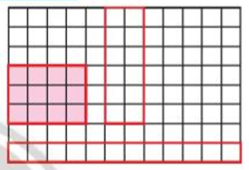
BÀI 3. ĐẠI LƯỢNG TỈ LỆ NGHỊCH
Vận dụng 1: Lan muốn cắt một hình chữ nhật có diện tích 12 cm². Gọi a (cm) và b (cm) là hai kích thước của hình chữ nhật đó. Em hãy viết công thức thể hiện mối quan hệ giữa hai đại lượng a và b.
Công thức thể hiện mối quan hệ giữa hai đại lượng a và b

Slide 10
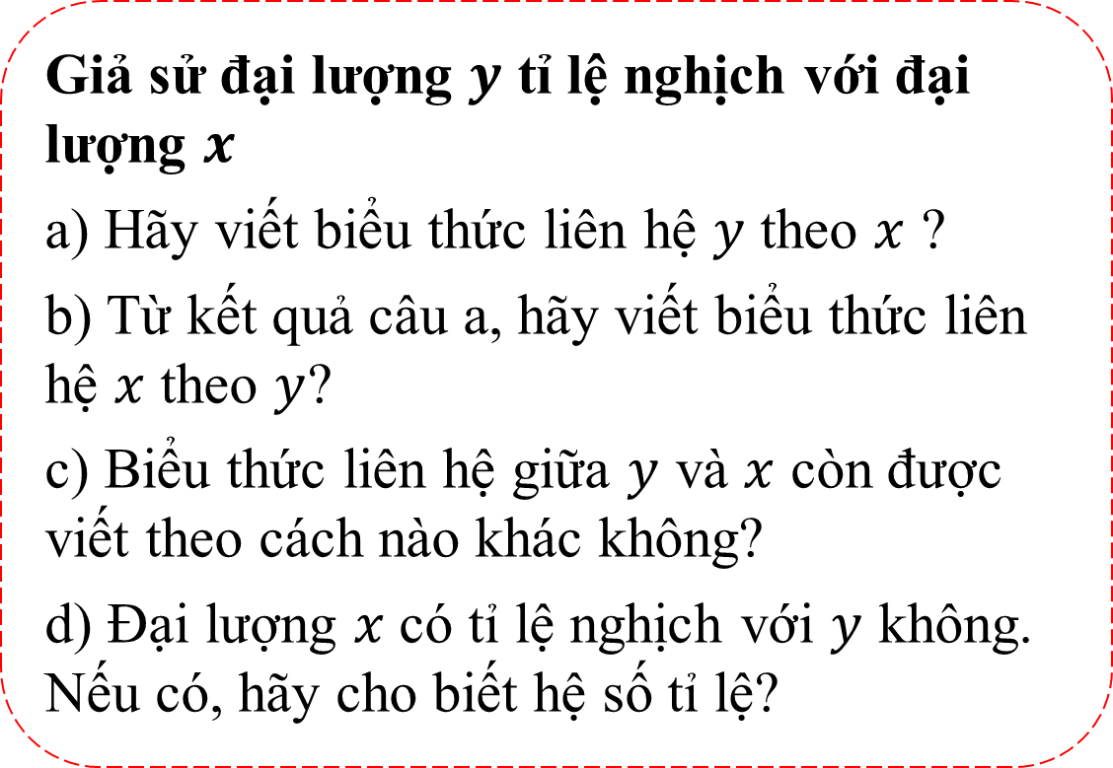
BÀI 3. ĐẠI LƯỢNG TỈ LỆ NGHỊCH
Giả sử đại lượng $y$ tỉ lệ nghịch với đại lượng $x$
a) Hãy viết biểu thức liên hệ $y$ theo $x$ ?
b) Từ kết quả câu a, hãy viết biểu thức liên hệ $x$ theo $y$?
c) Biểu thức liên hệ giữa $y$ và $x$ còn được viết theo cách nào khác không?
d) Đại lượng $x$có tỉ lệ nghịch với $y$ không. Nếu có, hãy cho biết hệ số tỉ lệ?
d) x tỉ lệ nghịch với y theo hệ số tỉ lệ a

Slide 11
BÀI 3. ĐẠI LƯỢNG TỈ LỆ NGHỊCH
Bài 1- SGK tr20: Cho biết hai đại lượng a và b tỉ lệ nghịch với nhau và khi a = 3 thì b = -10.
a) Tìm hệ số tỉ lệ .
b) Hãy biểu diễn a theo b.
c) Tính giá trị của a khi b = 2,
b = 14.
a) Hệ số tỉ lệ:

Slide 12

THU HOẠCH TRỨNG GÀ

Slide 13
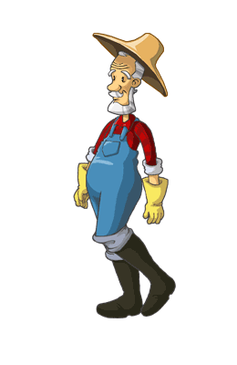
Bắt đầu

Slide 14
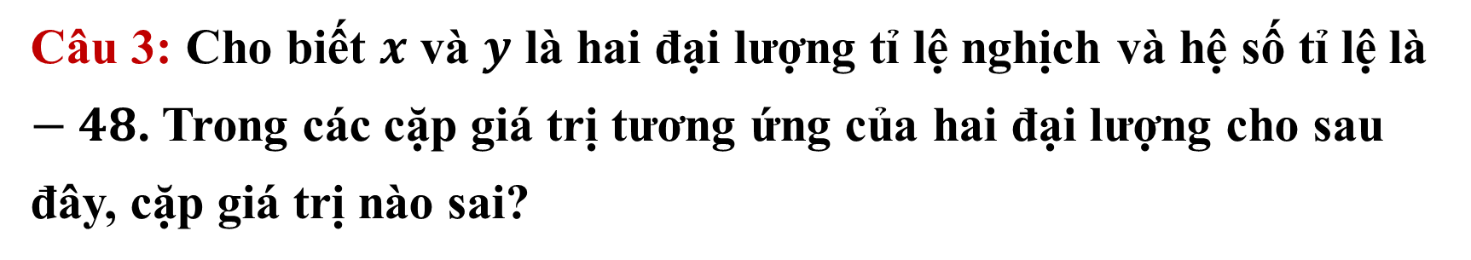
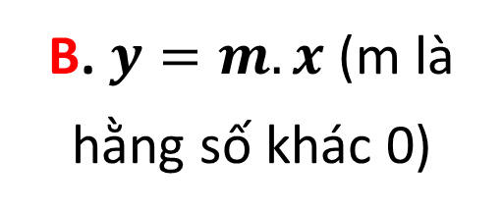


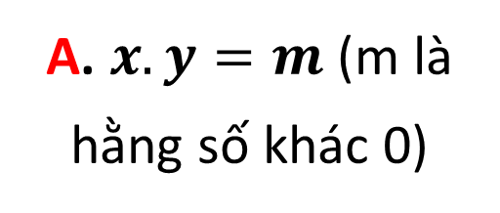

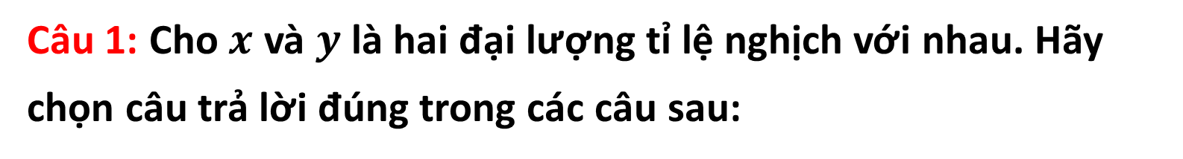
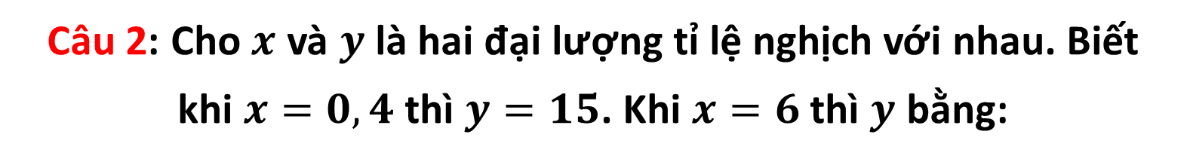
Câu 1: Cho $x$ và $y$ là hai đại lượng tỉ lệ nghịch với nhau. Hãy chọn câu trả lời đúng trong các câu sau:
Câu 2: Cho $x$ và $y$ là hai đại lượng tỉ lệ nghịch với nhau. Biết khi $x=0,4$thì $y=15$. Khi $x=6$ thì $y$ bằng:
Câu 3: Cho biết $x$ và $y$ là hai đại lượng tỉ lệ nghịch và hệ số tỉ lệ là $−48$. Trong các cặp giá trị tương ứng của hai đại lượng cho sau đây, cặp giá trị nào sai?
B. $x=3, y=16$
C. 1
A. 6
B. 0,6
C.$x=4, y=−12$
A. $x=−2, y=24$
B. $y=m.x$ (m là hằng số khác 0)
C. Cả A và B đều sai
A. $x.y=m$ (m là hằng số khác 0)

Slide 15
BÀI 3. ĐẠI LƯỢNG TỈ LỆ NGHỊCH
Giả sử đại lượng $y$ tỉ lệ nghịch với đại lượng $x$
a) Hãy viết biểu thức liên hệ $y$ theo $x$ ?
b) Từ kết quả câu a, hãy viết biểu thức liên hệ $x$ theo $y$?
c) Biểu thức liên hệ giữa $y$ và $x$ còn được viết theo cách nào khác không?
d) Đại lượng $x$có tỉ lệ nghịch với $y$ không. Nếu có, hãy cho biết hệ số tỉ lệ?
d) x tỉ lệ nghịch với y theo hệ số tỉ lệ a

Slide 16
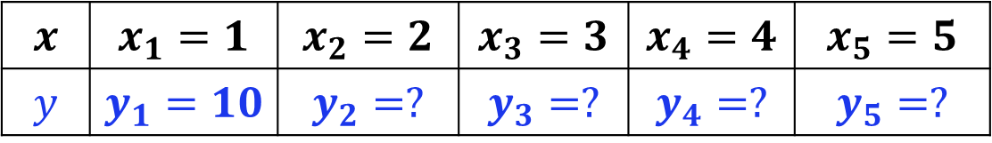
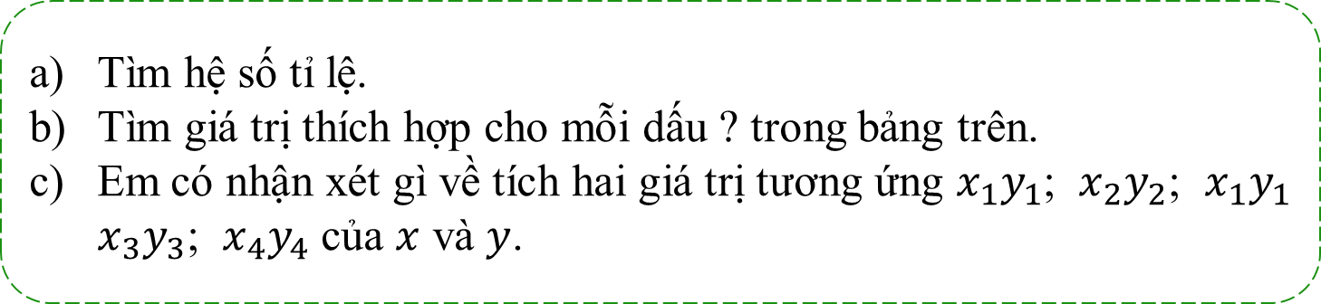
BÀI 3. ĐẠI LƯỢNG TỈ LỆ NGHỊCH
2. Tính chất của các đại lượng tỉ lệ nghịch
KHÁM PHÁ 2
Cho biết hai đại lượng $y$ và $x$ tỉ lệ nghịch với nhau:
$$x$$ | $$x_{1}=1$$ | $$x_{2}=2$$ | $$x_{3}=3$$ | $$x_{4}=4$$ | $$x_{5}=5$$
$$y$$ | $$y_{1}=10$$ | $$y_{2}=?$$ | $$y_{3}=?$$ | $$y_{4}=?$$ | $$y_{5}=?$$
Tìm hệ số tỉ lệ.
Tìm giá trị thích hợp cho mỗi dấu ? trong bảng trên.
Em có nhận xét gì về tích hai giá trị tương ứng $x_{1}y_{1}$; $x_{2}y_{2}$; $x_{1}y_{1}$ $x_{3}y_{3}$; $x_{4}y_{4}$ của $x$ và $y$.

Slide 17
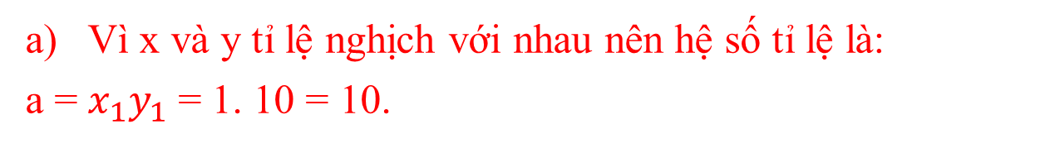
BÀI 3. ĐẠI LƯỢNG TỈ LỆ NGHỊCH
2. Tính chất của các đại lượng tỉ lệ nghịch
KHÁM PHÁ 2
Cho biết hai đại lượng $y$ và $x$ tỉ lệ nghịch với nhau:
$$x$$ | $$x_{1}=1$$ | $$x_{2}=2$$ | $$x_{3}=3$$ | $$x_{4}=4$$ | $$x_{5}=5$$
$$y$$ | $$y_{1}=10$$ | $$y_{2}=?$$ | $$y_{3}=?$$ | $$y_{4}=?$$ | $$y_{5}=?$$
Vì x và y tỉ lệ nghịch với nhau nên hệ số tỉ lệ là:
a = $x_{1}y_{1}$ = 1. 10 = 10.
Tìm hệ số tỉ lệ.
b)Tìm giá trị thích hợp cho mỗi dấu ? trong bảng trên.

Slide 18

BÀI 3. ĐẠI LƯỢNG TỈ LỆ NGHỊCH
2. Tính chất của các đại lượng tỉ lệ nghịch
KHÁM PHÁ 2
Cho biết hai đại lượng $y$ và $x$ tỉ lệ nghịch với nhau:
$$x$$ | $$x_{1}=1$$ | $$x_{2}=2$$ | $$x_{3}=3$$ | $$x_{4}=4$$ | $$x_{5}=5$$
$$y$$ | $$y_{1}=10$$ | $$y_{2}=?$$ | $$y_{3}=?$$ | $$y_{4}=?$$ | $$y_{5}=?$$
c)Em có nhận xét gì về tích hai giá trị tương ứng $x_{1}y_{1}$; $x_{2}y_{2}$; $x_{1}y_{1}$ $x_{3}y_{3}$; $x_{4}y_{4}$ của $x$ và $y$.
$${c) x}_{1}.y_{1}=1.10=10$$

Slide 19

BÀI 3. ĐẠI LƯỢNG TỈ LỆ NGHỊCH
KIẾN THỨC TRỌNG TÂM
Tính chất: Nếu hai đại lượng $x$ và $y$ tỉ lệ nghịch với nhau thì
$x_{1}.y_{1}=x_{2}.y_{2}=x_{3}.y_{3}= ...$
hay $\frac{x_{1}}{\frac{1}{y_{1}}}$ = $\frac{x_{2}}{\frac{1}{y_{2}}}$ = $\frac{x_{3}}{\frac{1}{y_{3}}}$ = …
$\frac{x_{1}}{x_{2}}$ = $\frac{y_{2}}{y_{1}}$ ; $\frac{x_{1}}{x_{3}}$ = $\frac{y_{3}}{y_{1}}$ ; …

Slide 20
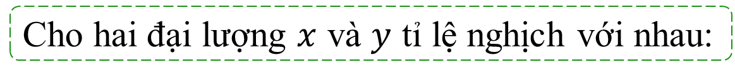
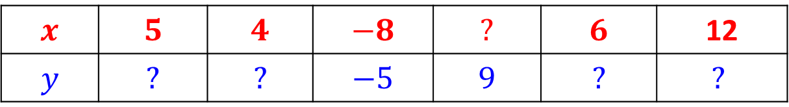
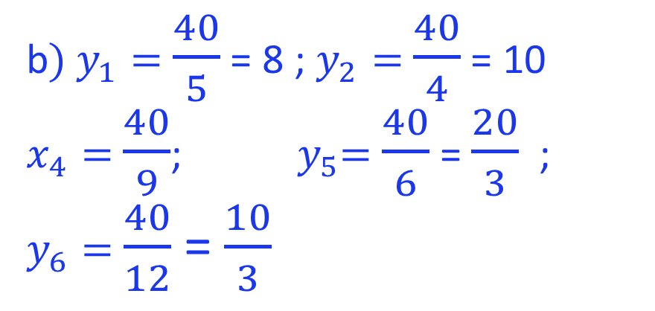
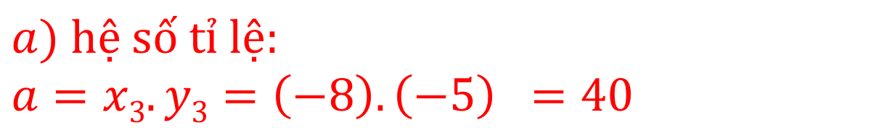
BÀI 3. ĐẠI LƯỢNG TỈ LỆ NGHỊCH
Bài 2- SGK tr20
Cho hai đại lượng $x$ và $y$ tỉ lệ nghịch với nhau:
$$x$$ | $$5$$ | $$4$$ | $$−8$$ | $$?$$ | $$6$$ | 12
$$y$$ | $$?$$ | $$?$$ | $$−5$$ | $$9$$ | $$?$$ | $$?$$
.
b$) y_{1}=$ $\frac{40}{5}$ = 8 ; $y_{2}=$ $\frac{40}{4}$ = 10
$x_{4}=$ $\frac{40}{9}$; ${ y}_{5}=$ $\frac{40}{6}$ = $\frac{20}{3}$ ;
$y_{6}=$ $\frac{40}{12}$ = $\frac{10}{3}$
Tìm hệ số tỉ lệ.
Tìm các giá trị chưa biết trong bảng trên.
$$a) hệ số tỉ lệ:$$
$$a=x3. y3=\left(−8\right).\left(−5\right) =40$$

Slide 21
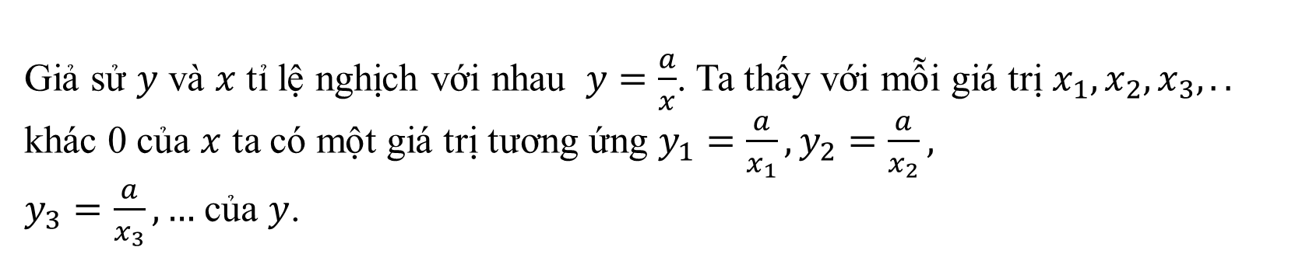
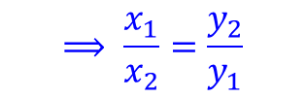

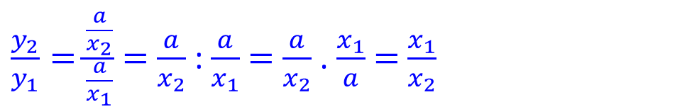
BÀI 3. ĐẠI LƯỢNG TỈ LỆ NGHỊCH
KIẾN THỨC TRỌNG TÂM
Giả sử $y$ và $x$ tỉ lệ nghịch với nhau $y=\frac{a}{x}$. Ta thấy với mỗi giá trị $x_{1},x_{2},x_{3},..$ khác 0 của $x$ ta có một giá trị tương ứng $y_{1}=\frac{a}{x_{1}},y_{2}=\frac{a}{x_{2}},$
$y_{3}=\frac{a}{x_{3}}, …$của $y$.
Cách 1: Lập tỉ số giữa các giá trị tương ứng của hai đại lượng tỉ lệ nghịch, chẳng hạn:
$\frac{y_{2}}{y_{1}}=$ $\frac{\frac{a}{x_{2}}}{\frac{a}{x_{1}}}$ $=$ $\frac{a}{x_{2}}$ : $\frac{a}{x_{1}}$ $=$ $\frac{a}{x_{2}}$ . $\frac{x_{1}}{a}$ $=$ $\frac{x_{1}}{x_{2}}$
Cách 2: Từ tính chất 1: $x_{1}.y_{1}=x_{2}.y_{2}$
$$⟹ \frac{x_{1}}{x_{2}}=\frac{y_{2}}{y_{1}}$$

Slide 22







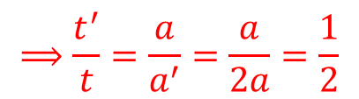
BÀI 3. ĐẠI LƯỢNG TỈ LỆ NGHỊCH
Vận dụng 2: Bạn Quỳnh vừa học được phương pháp đọc sách mới, làm tăng gấp đôi số từ đọc được trong một phút so với phương pháp đọc sách cũ. Hãy cho biết tỉ số giữa thời gian đọc xong cùng một quyển sách theo phương pháp mới và cũ của bạn Quỳnh.
Hướng dẫn:
Gọi số từ đọc được trong một phút theo phương pháp cũ là …………………………
Số từ đọc được trong một phút theo phương pháp mới là ………………. và …................
Thời gian đọc xong một quyển sách theo phương pháp cũ là ……………………………..
Thời gian đọc xong một quyển sách theo phương pháp mới là ……………………………
Vì số từ đọc được trong một phút và thời gian đọc xong một quyển sách là hai đại lượng ……………….
Ta có: …………………………………………………………………………………………………….
Vậy thời gian đọc xong một quyển sách theo phương pháp mới bằng ……….. thời gian đọc xong quyển sách đó theo phương pháp cũ.
$$a$$
$$a^{′}$$
$a^{′}$= 2a
$$t$$
$$t^{′}$$
tỉ lệ nghịch
$${a.t=a}^{′}.t^{′}$$
$$⟹\frac{t^{′}}{t}=\frac{a}{a^{′}}=\frac{a}{2a}=\frac{1}{2}$$
$$\frac{1}{2}$$

Slide 23

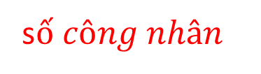
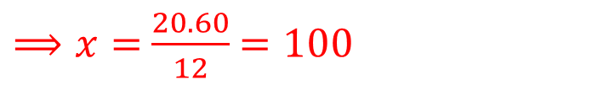


BÀI 3. ĐẠI LƯỢNG TỈ LỆ NGHỊCH
LUYỆN TẬP
Bài 3- SGK tr20: Gọi …………………. là số ngày để 12 công nhân đóng xong một chiếc tàu.
Vì ……..……………….... và ………….…….. hoàn thành là hai đại lượng tỉ lệ nghịch nên ta có:
……………………………………………..……………………………………………..
Vậy………………………………………..
$$x$$
s$ố công nhân$
$$số ngày$$
$$20.60=12.x$$
$⟹x=$ $\frac{20.60}{12}$ $=100$
nếu chỉ còn 12 công nhân thì họ phải đóng chiếc tàu đó trong 100 ngày.

Slide 24
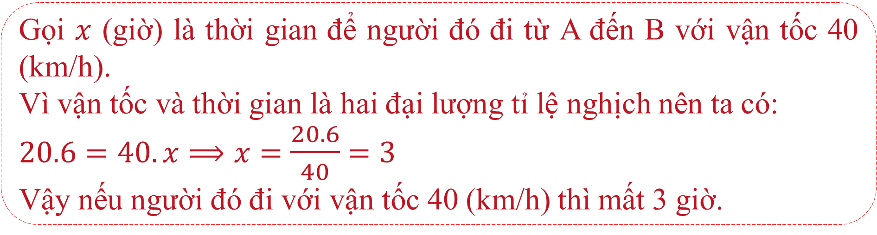
GIẢI QUYẾT BÀI TOÁN KHỞI ĐỘNG
“Một người đi xe đạp từ A đến B với vận tốc không đổi là 20 km/h mất 6 giờ. Hỏi nếu người đó đi bằng xe gắn máy với vận tốc không đổi là 40 km/h thì mất bao nhiêu thời gian?
Gọi $x$ (giờ) là thời gian để người đó đi từ A đến B với vận tốc 40 (km/h).
Vì vận tốc và thời gian là hai đại lượng tỉ lệ nghịch nên ta có:
$20.6=40.x⟹x=$ $\frac{20.6}{40}$ $=3$
Vậy nếu người đó đi với vận tốc 40 (km/h) thì mất 3 giờ.

Slide 25

GIẢI QUYẾT BÀI TOÁN TÍCH HỢP TOÁN HỌC VỚI ĐỜI SỐNG
Giải quyết bài toán sau: “Từ hộp thư điện tử Gmail, An có thể tải xuống các tài liệu với tốc độ tối đa là 0,5 Mb/s. Khi An tải xuống nhiều tài liệu cùng một lúc thì tốc độ tải xuống cho mỗi tài liệu sẽ bằng tốc độ tối đa chia cho số lượng tài liệu, biết rằng các tài liệu có dung lượng như nhau.
Điền số thích hợp vào ô trống trong bảng sau:
Số tài liệu cần tải xuống | 7 | 8 | 20 | 21 | 28
Tốc độ tải xuống
0,07 Mb/s
0,06 Mb/s
0,025 Mb/s
0,024 Mb/s
0,018 Mb/s

Slide 26





LÝ THUYẾT CẦN NHỚ
Đại lượng
tỉ lệ nghịch

Slide 27
CÁC BÀI TOÁN VỀ ĐẠI LƯỢNG TỈ LỆ NGHỊCH

Slide 28
GIAO VIỆC
VỀ NHÀ
Bài tập : Với cùng 1 số tiền, thay vì mua được 25 kg gạo 20 000 đồng thì ta có thể mua được bao nhiêu kg gạo giá 25 000 đồng?
(Đáp số: 20 kg)

Slide 29





Câu hỏi 1: y tỉ lệ nghịch với x theo hệ số tỉ lệ a khi:
A. y = ax
B.
C. x:y = a
D. x.y = a
NEXT

Slide 30


Câu hỏi 2: y tỉ lệ nghịch với x theo hệ số tỉ lệ a thì x tỉ lệ nghịch với y theo hệ số tỉ lệ:
A. a
B.
C.
D. a : 2
QUAY VỀ

Slide 31
Câu hỏi 3: Tìm các đại lượng tỉ lệ nghịch trong mỗi công thức sau:
A. (1) và (2)
B. (1) và (3)
C. (1), (3) và (4)
D. (1), (2), (3) và (4)
QUAY VỀ

Slide 32
Câu hỏi 4: Nếu và lần lượt là các giá trị tương ứng của hai đại lượng tỉ lệ nghịch x, y thì ta có:
A.
B.
C.
D.
NEXT

Slide 33
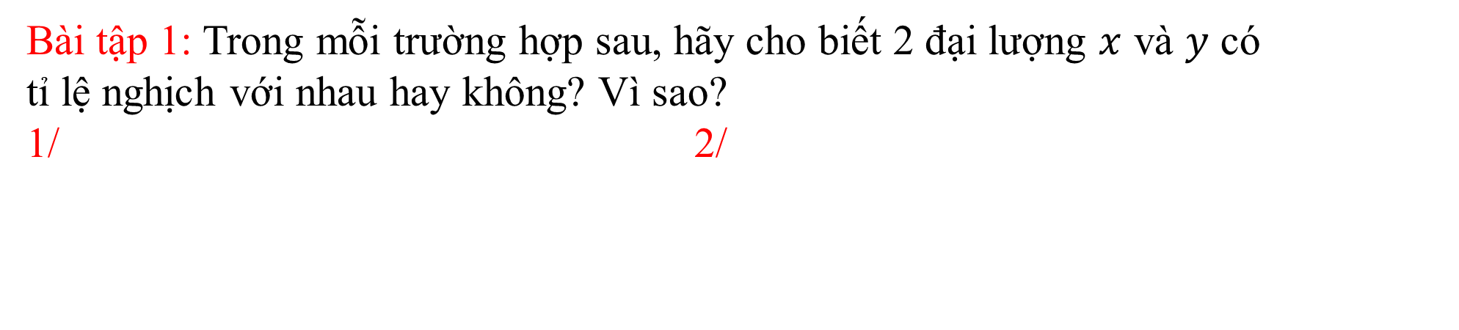
Bài tập 1: Trong mỗi trường hợp sau, hãy cho biết 2 đại lượng $x$ và $y$ có
tỉ lệ nghịch với nhau hay không? Vì sao?
1/ 2/
Lời giải
1/
Ta có:
Vậy: Hai đại lượng x và y tỉ lệ nghịch với nhau
2/
Ta có:
Vậy: Hai đại lượng x và y không tỉ lệ nghịch với nhau

Slide 34

Bài tập 2.
Trong 1 động cơ có 2 bánh răng a, b ăn khớp nhau với số răng của mỗi bánh theo thứ tự là 10; 20. Cho biết mỗi phút bánh răng a quay được 10 vòng. Hãy tính số vòng quay trong 1 phút của bánh răng b.
Số răng mỗi bánh | 10 | 20
Số vòng quay trong 1 phút của bánh răng | 10 | x?
Gọi x (vòng) là số vòng quay trong 1 phút của bánh răng b. Đ/k: x nguyên dương.
Do các bánh răng ăn khớp nhau nên số răng quay trong 1 phút của 2 bánh răng bằng nhau. Như vậy, số vòng quay trong 1 phút của mỗi bánh răng tỉ lệ nghịch số răng mỗi bánh.
Ta có:
10 . 10 = 20 . x = 100
Suy ra: x = 5
Vậy: Trong 1 phút bánh răng b quay được 5 vòng

Slide 35

Trong 1 động cơ có 3 bánh răng X, Y, Z ăn khớp nhau với số răng của mỗi bánh theo thứ tự là 12; 24; 18. Cho biết mỗi phút bánh răng X quay được 6 vòng. Em hãy tính số vòng quay trong 1 phút của các bánh răng Y và Z.
Ví dụ 3
Số răng mỗi bánh | 12 | 24 | 18
Số vòng quay trong 1 phút của bánh răng | 6 | … | …
y ?
z ?
số vòng quay trong 1 phút của bánh răng Y, Z
Gọi …………, ……….. lần lượt là …………………………………………………………
Điều kiện: ………………………….
Do các bánh răng ăn khớp nhau nên số răng quay trong 1 phút của 2 bánh răng bằng nhau. Như vậy, số vòng quay trong 1 phút của mỗi bánh răng ……………… số răng mỗi bánh.
Ta có:
………………………………
Suy ra: … = … ; … = …
Vậy: Trong 1 phút bánh răng Y quay được ……………….
Trong 1 phút bánh răng Z quay được ……………….
y (vòng)
z (vòng)
y, z nguyên dương
tỉ lệ nghịch
12 . 6 = 24 . y = 18 . z
y
3
z
4
3 vòng
4 vòng

Slide 36










Cho biết 1 đội công nhân (năng suất làm việc như nhau) dự kiến xây 1 ngôi nhà trong 168 ngày. Hỏi: nếu điều chuyển 1/3 số công nhân sang công trình khác thì số công nhân còn lại sẽ xây ngôi nhà đó trong bao nhiêu ngày?
Ví dụ 4
Gọi (công nhân), (công nhân) lần lượt là số công nhân đội lúc đầu và lúc sau khi điều chuyển.
(ngày) số ngày số công nhân còn lại sẽ xây xong ngôi nhà sau khi điều chuyển.
Đ/k: nguyên dương.
Nếu điều chuyển 1/3 số công nhân sang công trình khác thì số công nhân còn lại
chỉ bằng …………………….………………
$$x_{1}$$
$$x_{2}$$
$$y_{2}$$
$$x_{1},x_{2},y_{2}$$
2/3 số công nhân lúc đầu
$$x_{2}=\frac{2}{3}x_{1}$$
Số công nhân | … | …
Số ngày | … | …
$$x_{1}$$
168 ngày
$y_{2}$?
Số công nhân và số ngày hoàn thành công việc là 2 đại lượng ……………….
Ta có: ……………………….
Suy ra:
Vậy: số công nhân còn lại sẽ xây xong ngôi nhà trong ………
tỉ lệ nghịch
${168 . x}_{1}=\frac{2}{3}x_{1}y_{2}$.
$168 : \frac{2}{3}$ = 252.
$y_{2}=$ ………………………
252 ngày

Slide 37
Bài tập
Ba đội máy cày có tất cả 31 máy (có cùng năng suất) làm việc trên 3 cánh đồng có diện tích bằng nhau. Đội thứ nhất hoàn thành công việc trong 4 ngày, đội thứ hai hoàn thành công việc trong 6 ngày, đội thứ ba hoàn thành công việc trong 10 ngày. Hỏi mỗi đội có mấy máy?

Slide 38
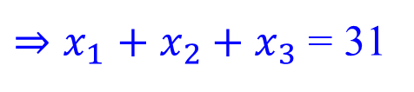
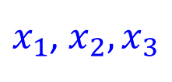

Bài tập
Giải:
Gọi số máy cày của 3 đội 1, 2, 3 lần lượt là:
$x_{1}$, $x_{2},x_{3}$
(máy).
Điều kiện:
$x_{1}$, $x_{2},x_{3} nguyên dương$
Tổng số máy 3 đội là 31 máy
${⇒x}_{1}+$ $x_{2}+x_{3}$ = 31
Số máy và số ngày hoàn thành công việc là 2 đại lượng tỉ lệ nghịch nên ta có:
Ba đội máy cày có tất cả 31 máy (có cùng năng suất) làm việc trên 3 cánh đồng có diện tích bằng nhau. Đội thứ nhất hoàn thành công việc trong 4 ngày, đội thứ hai hoàn thành công việc trong 6 ngày, đội thứ ba hoàn thành công việc trong 10 ngày. Hỏi mỗi đội có mấy máy?
Áp dụng tính chất của dãy tỉ số bằng nhau, ta có:
Suy ra:
Vậy số máy dệt của các phân xưởng 1, 2, 3 lần lượt là: 15 máy, 10 máy, 6 máy.

Slide 39


Bài tập 2.
Cho biết 1 đội công nhân (năng suất làm việc như nhau) dự kiến xây 1 trường học trong 180 ngày. Hỏi: nếu điều chuyển 1/6 số công nhân sang công trình khác thì số công nhân còn lại sẽ xây ngôi trường đó trong bao nhiêu ngày?
Gọi x₁ (công nhân), y₁ (công nhân) lần lượt là số công nhân đội lúc đầu và lúc sau khi điều chuyển.
y₂ (ngày) số ngày số công nhân còn lại sẽ xây xong ngôi nhà sau khi điều chuyển.
Đ/k: nguyên dương.
Nếu điều chuyển 1/3 số công nhân sang công trình khác thì số công nhân còn lại
chỉ bằng …………………….………………
$$x_{1},x_{2},y_{2}$$
2/3 số công nhân lúc đầu
$$x_{2}=\frac{2}{3}x_{1}$$
Số công nhân | … | …
Số ngày | … | …
$$x_{1}$$
168 ngày
$$y_{2}$$
Số công nhân và số ngày hoàn thành công việc là 2 đại lượng ……………….
Ta có: ……………………….
Suy ra:
Vậy: số công nhân còn lại sẽ xây xong ngôi nhà trong ………
tỉ lệ nghịch
${168 . x}_{1}=\frac{2}{3}x_{1}y_{2}$.
$168 : \frac{2}{3}$ = 252.
$y_{2}=$ ………………………
252 ngày

Slide 40
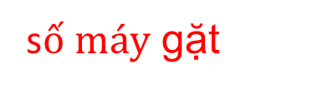
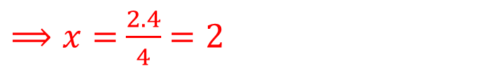

BÀI 3. ĐẠI LƯỢNG TỈ LỆ NGHỊCH
LUYỆN TẬP
Bài 7- SGK tr20: Gọi …………………. là số ngày để 4 máy gặt xong.
Vì ……..……………….... và ………….…….. hoàn thành là hai đại lượng tỉ lệ nghịch nên ta có:
……………………………………………..……………………………………………..
Vậy………………………………………..
$$x$$
s$ố máy$ gặt
$$số ngày$$
$$2.4=4.x$$
$⟹x=$ $\frac{2.4}{4}$ $=2$
nếu chỉ còn 4 máy gặt thì gặt xong trong 2 ngày.

Slide 41
GIAO VIỆC VỀ NHÀ
- Vẽ sơ đồ tư duy nội dung bài học.
- Ghi nhớ khái niệm hai đại lượng tỉ lệ nghịch, hai tính chất của đại lượng của đại lượng tỉ lệ nghịch.
- Làm bài tập 5, 6, 7, 8, 9 SGK- trang 20.
- Xem trước phần 3 các bài toán về đại lượng tỉ lệ nghịch.

Slide 42
Trong 1 động cơ có 3 bánh răng X, Y, Z ăn khớp nhau với số răng của mỗi bánh theo thứ tự là 12; 24; 18. Cho biết mỗi phút bánh răng X quay được 6 vòng. Em hãy tính số vòng quay trong 1 phút của các bánh răng Y và Z.
Ví dụ 3
Số răng mỗi bánh | 12 | 24 | 18
Số vòng quay trong 1 phút của bánh răng | 6 | … | …
y ?
z ?
số vòng quay trong 1 phút của bánh răng Y, Z
Gọi …………, ……….. lần lượt là …………………………………………………………
Điều kiện: ………………………….
Do các bánh răng ăn khớp nhau nên số răng quay trong 1 phút của 2 bánh răng bằng nhau. Như vậy, số vòng quay trong 1 phút của mỗi bánh răng ……………… số răng mỗi bánh.
Ta có:
………………………………
Suy ra: … = … ; … = …
Vậy: Trong 1 phút bánh răng Y quay được ……………….
Trong 1 phút bánh răng Z quay được ……………….
y (vòng)
z (vòng)
y, z nguyên dương
tỉ lệ nghịch
12 . 6 = 24 . y = 18 . z
y
3
z
4
3 vòng
4 vòng

